Slide 1
соціальні мережі чи потрібні вони?
Виконала:
Учениця 10-ФМ класу
Сосєдка Катерина

Slide 2
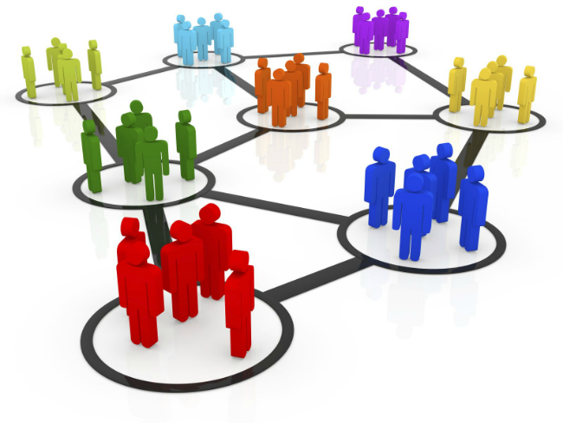
Соціальна мережа

Slide 3
Соц.мережа
Чат
Блоги
Аудіо
Відео
зображення

Slide 4
Статистика популярності соціальних мереж

Slide 5

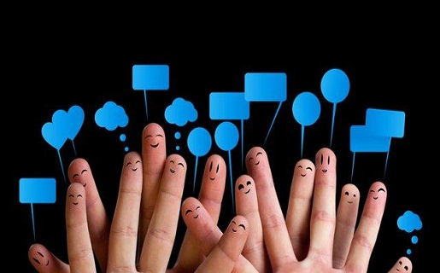
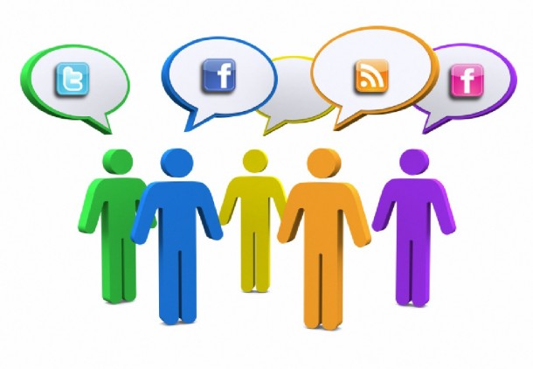
в мережі людина може постати ким завгодно, що дає можливість експериментувати зі своєю особистістю і створювати свій індивідуальний образ відповідно до своїх бажань.

Slide 6
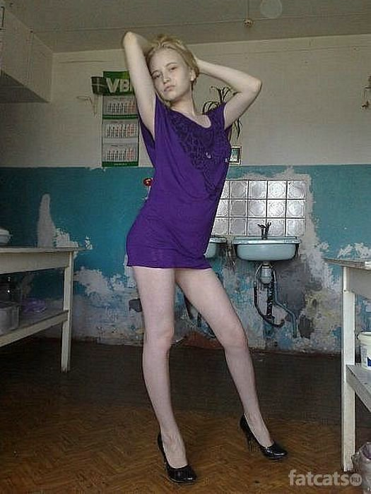
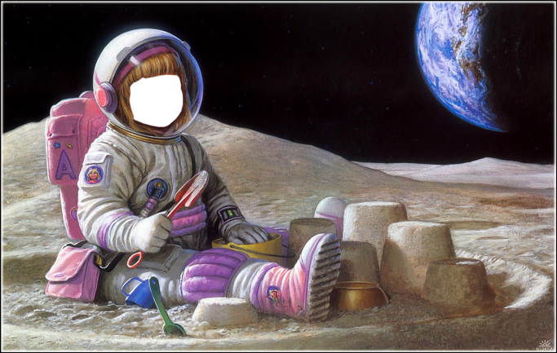
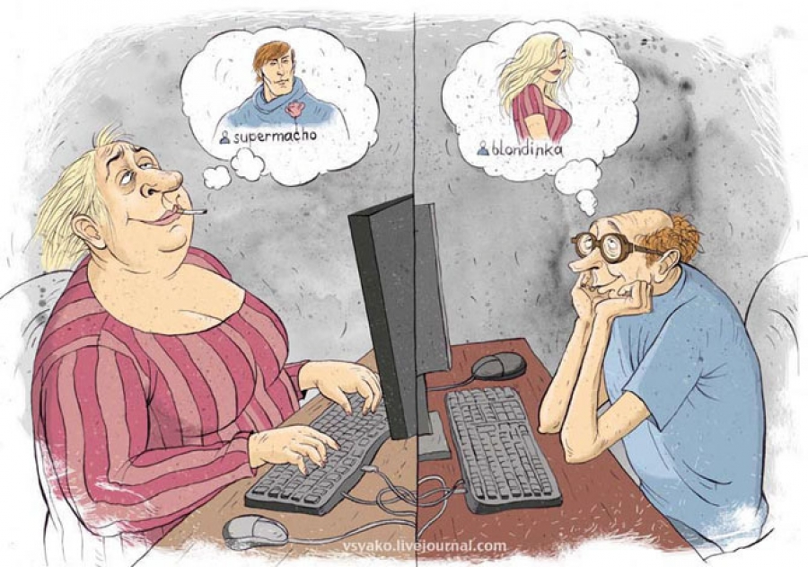
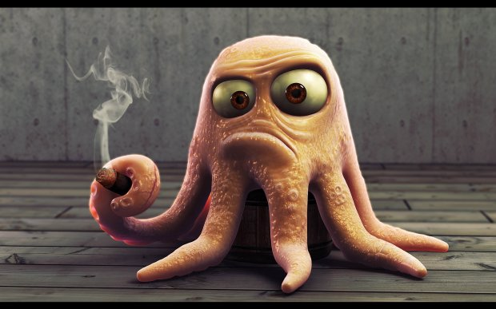
Що ми отримуємо від соціальних мереж?
цікаві знайомства
однодумців
розширюємо кругозір
збагачуємося знаннями

Slide 7



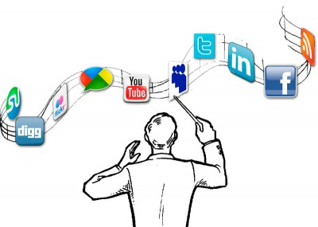
Соціальні мережі в Україні
Кожний другий користувач – Вконтакте
Кожний третій користувач- Одноклассники

Slide 8

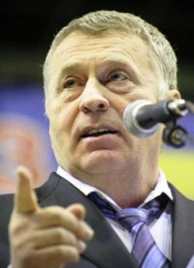
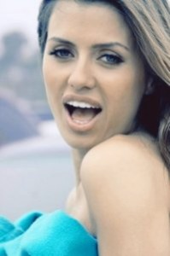
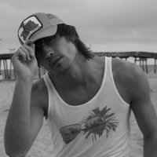
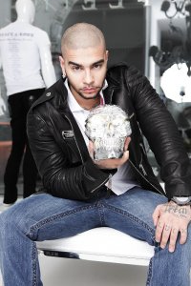
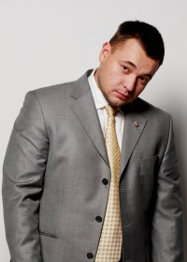
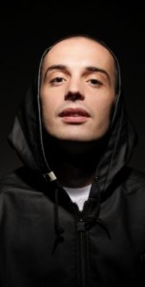
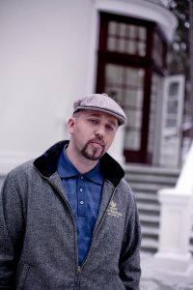
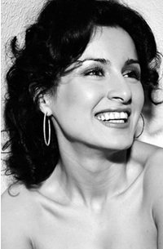
«Зіркові» користувачі
В.Жириновський
Т.Канделакі
А. Чехова
Д. Білан
Тіматі
В.Боня
Сєрьога
С.Жуков
Guf

Slide 9
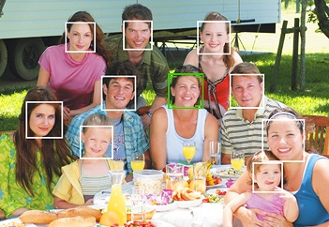
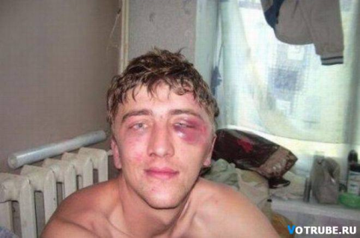
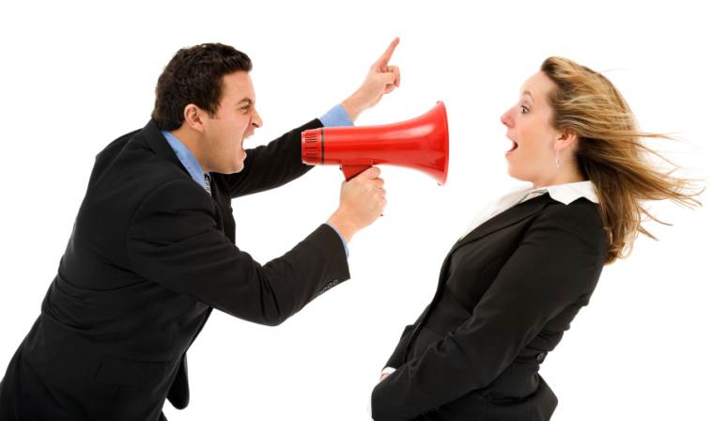
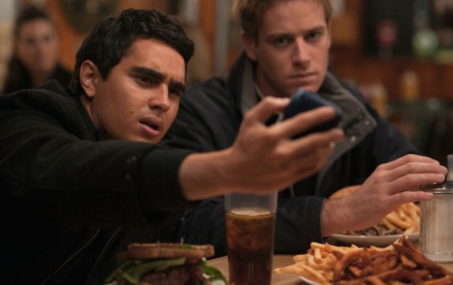
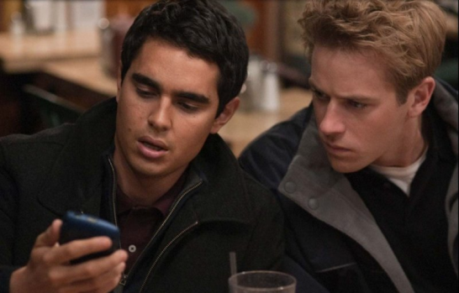
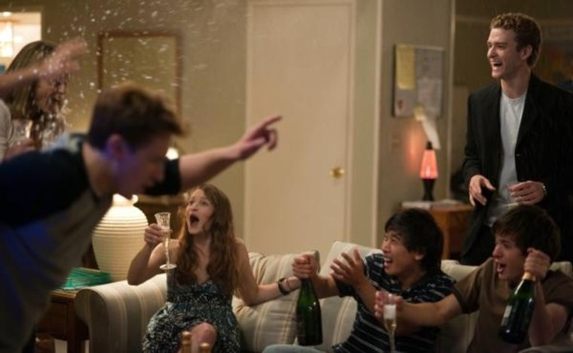
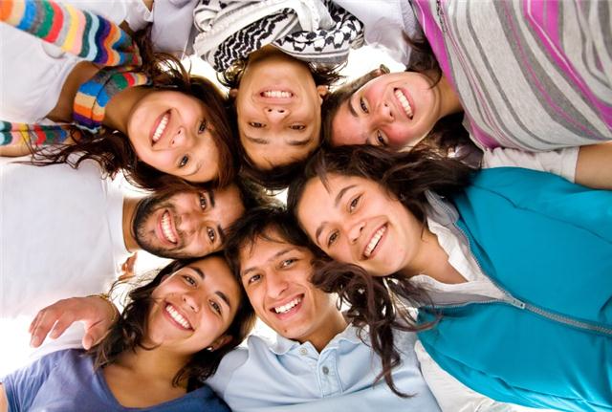
Спілкуйтеся в режимі ОФ-ЛАЙН!

Slide 10
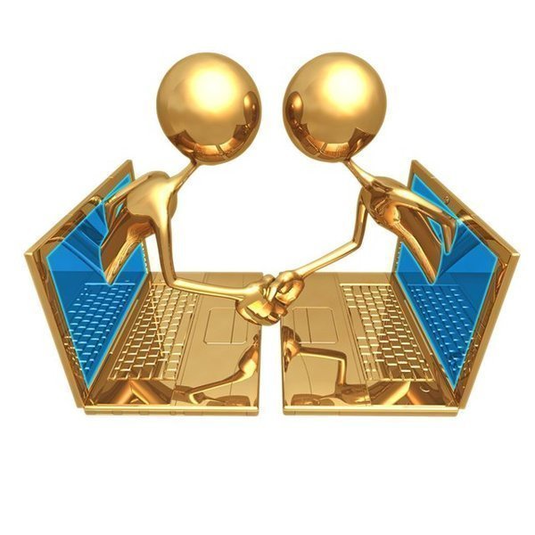
Дякую за увагу!

